Slide 1

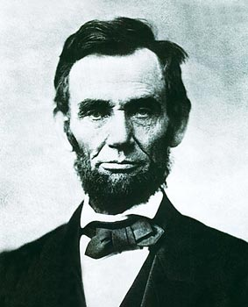
林肯，美国第十六任总统，1860年，亲自起草《解放黑奴宣言》，领导美国结束奴隶制度，实现了南北统一。1864年再次当选总统，遇刺不幸去世。他的一生主张真诚、平等、正直。为了纪念他，美国人民把每年的2月定为美国的“林肯节”，还在首都华盛顿为其修建了林肯纪念堂。
林肯

Slide 2
填一填：
在参议员们的眼里，当总
统的应该是______________，
而不应该是______________。

Slide 3
我一定会永远记住你的忠告，我永远是鞋匠的儿子。我知道我做总统，永远无法像父亲做鞋匠那样做得那么好。
谈谈你的感想

Slide 4
就我所知，我父亲以前也为你的家人做鞋子。如果你的鞋子不合脚，我可以帮你改正它。虽然我不是伟大的鞋匠，但我从小就跟父亲学到了做鞋子的艺术。

Slide 5
对参议院里的任何人都一样，如果你们穿的那双鞋是我父亲做的，而它们需要修理和改善，我一定尽可能地帮忙。但是有一件事是可以确定的，我无法像我父亲那么伟大，他的手艺是无人能比的。

Slide 6
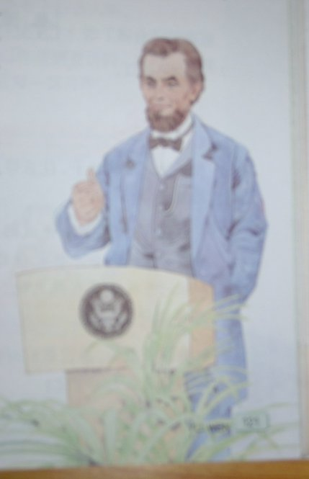
尴尬
羞辱
大笑
静默
掌声

Slide 7
加拿大外交官朗宁在竞选省议员时，因幼年吃过外国奶妈的奶而受到政敌的攻击，说他身上一定有外国血统。朗宁机智地回答说：“你是喝牛奶长大的，你身上一定有牛的血统了！”驳得对方目瞪口呆，无言以对。
对比感悟

Slide 8
面对羞辱，林肯没有（ ），而是以他的( )打动了在场的所
有议员，使他们的态度从尴尬变为赞叹，从排斥变为拥护。
感知人物形象
宽容大度 聪明智慧 谦逊勤劳

Slide 9
林肯当选为美国总统后，南方奴隶主忧心忡忡，1861年，南方部分蓄奴组成“南方联盟”，向北方开战。北方仓促应战，节节败退。在关键时刻，林肯签署了《宅地法》和《解放宣言》。这是南北战争的转折点。四年中，他亲自指挥作战，领导政府同南北农场奴隶主进行了坚决斗争。1865年4月，历时四年的南北战争终于以北方胜利而告终，国家的统一，使美国有了很大发展，林肯也成为黑人解放的象征。
南北战争

Slide 10
一个裂开的房子是站立不住的，我不希望这个房子塌下去。
我所希望的是它结束分裂，
它应该成为一个完整的整体。
反对分裂 维护统一

Slide 11
林肯是达到了伟大境界而仍然保持自己优良品质的罕有的人物。
——马克思
对任何人不怀恶意，对一切人宽大仁爱；坚持正义，因为上帝使我们懂得正义；让我们继续努力去完成我们正在从事的事业；包扎我们国家的伤口。

Slide 12
如果你拥有一颗伟大的心，那么，你就能跨越赞誉与诋毁、荣誉与耻辱。
名言共勉
人心不是靠武力征服的，而是靠爱和宽容大度征服的！

